Slide 1




Slide 2





Slide 3


Slide 4

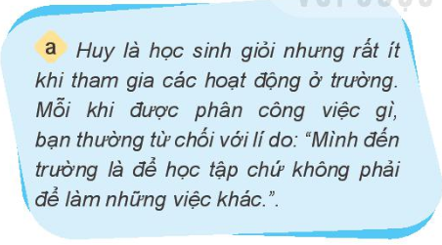

Slide 5
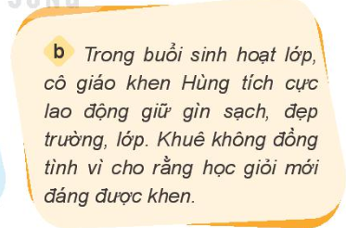

Slide 6

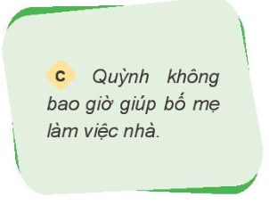

Slide 7

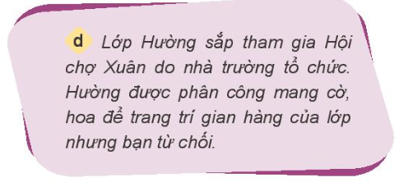

Slide 8


Xử lý tình huống

Slide 9
TRÒ CHƠI PHÓNG VIÊN

Slide 10

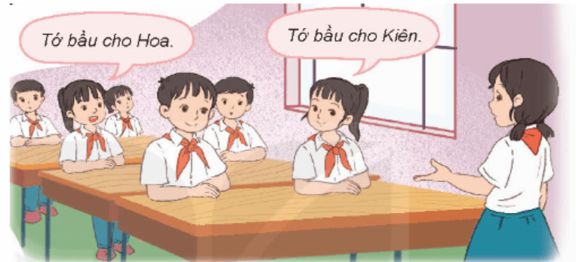
Tình huống 1.
a. Tổ của Lan tổ chức bình bầu một bạn tiêu biểu trong học tập và trong các hoạt động tập thể. Lan bầu cho Kiên vì Kiên vừa học giỏi vừa tích cực tham gia các hoạt động tập thể, nhất là trong lao động. Nhưng một số bạn lại bầu cho Hoa vì cho rằng mặc dù Hoa không chăm chỉ lao động nhưng lại học giỏi hơn Kiên. Nếu là thành viên trong tổ của Lan, em sẽ chọn ai? Vì sao?

Slide 11
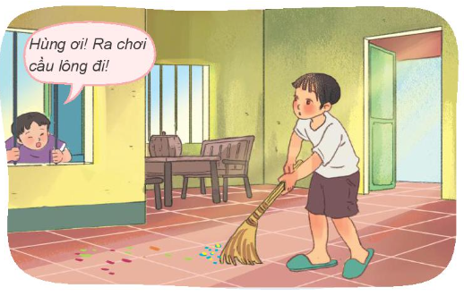
Tình huống 2.
b. Em chưa lau dọn xong nhà cửa thì bạn hàng xóm sang rủ chơi cầu lông. Em sẽ làm gì?

Slide 12
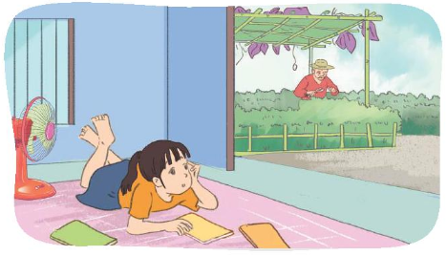
Tình huống 3.
c. Ngọc đang chơi thì thấy ông nội chăm sóc cây trong vườn. Nếu là Ngọc, em sẽ làm gì?

Slide 13


Slide 15

Tạm biệt và hẹn gặp lại

